Slide 1
נויה עמית וסבתא אבריאלה עמית הקשר הרב דורי בית ספר המשתלה תל אביב

Slide 2
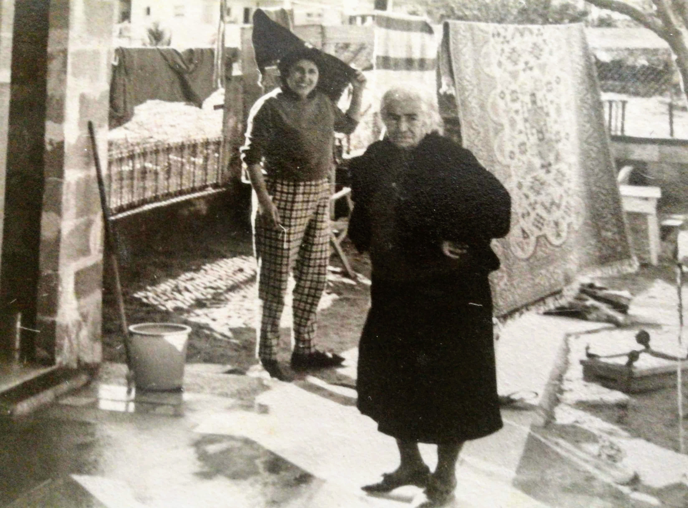
סבתא שושנה, אימא של סבתא אברי עם סבתא מרים, אימא של סבא יהושע ביום כביסה...
חולון

Slide 3
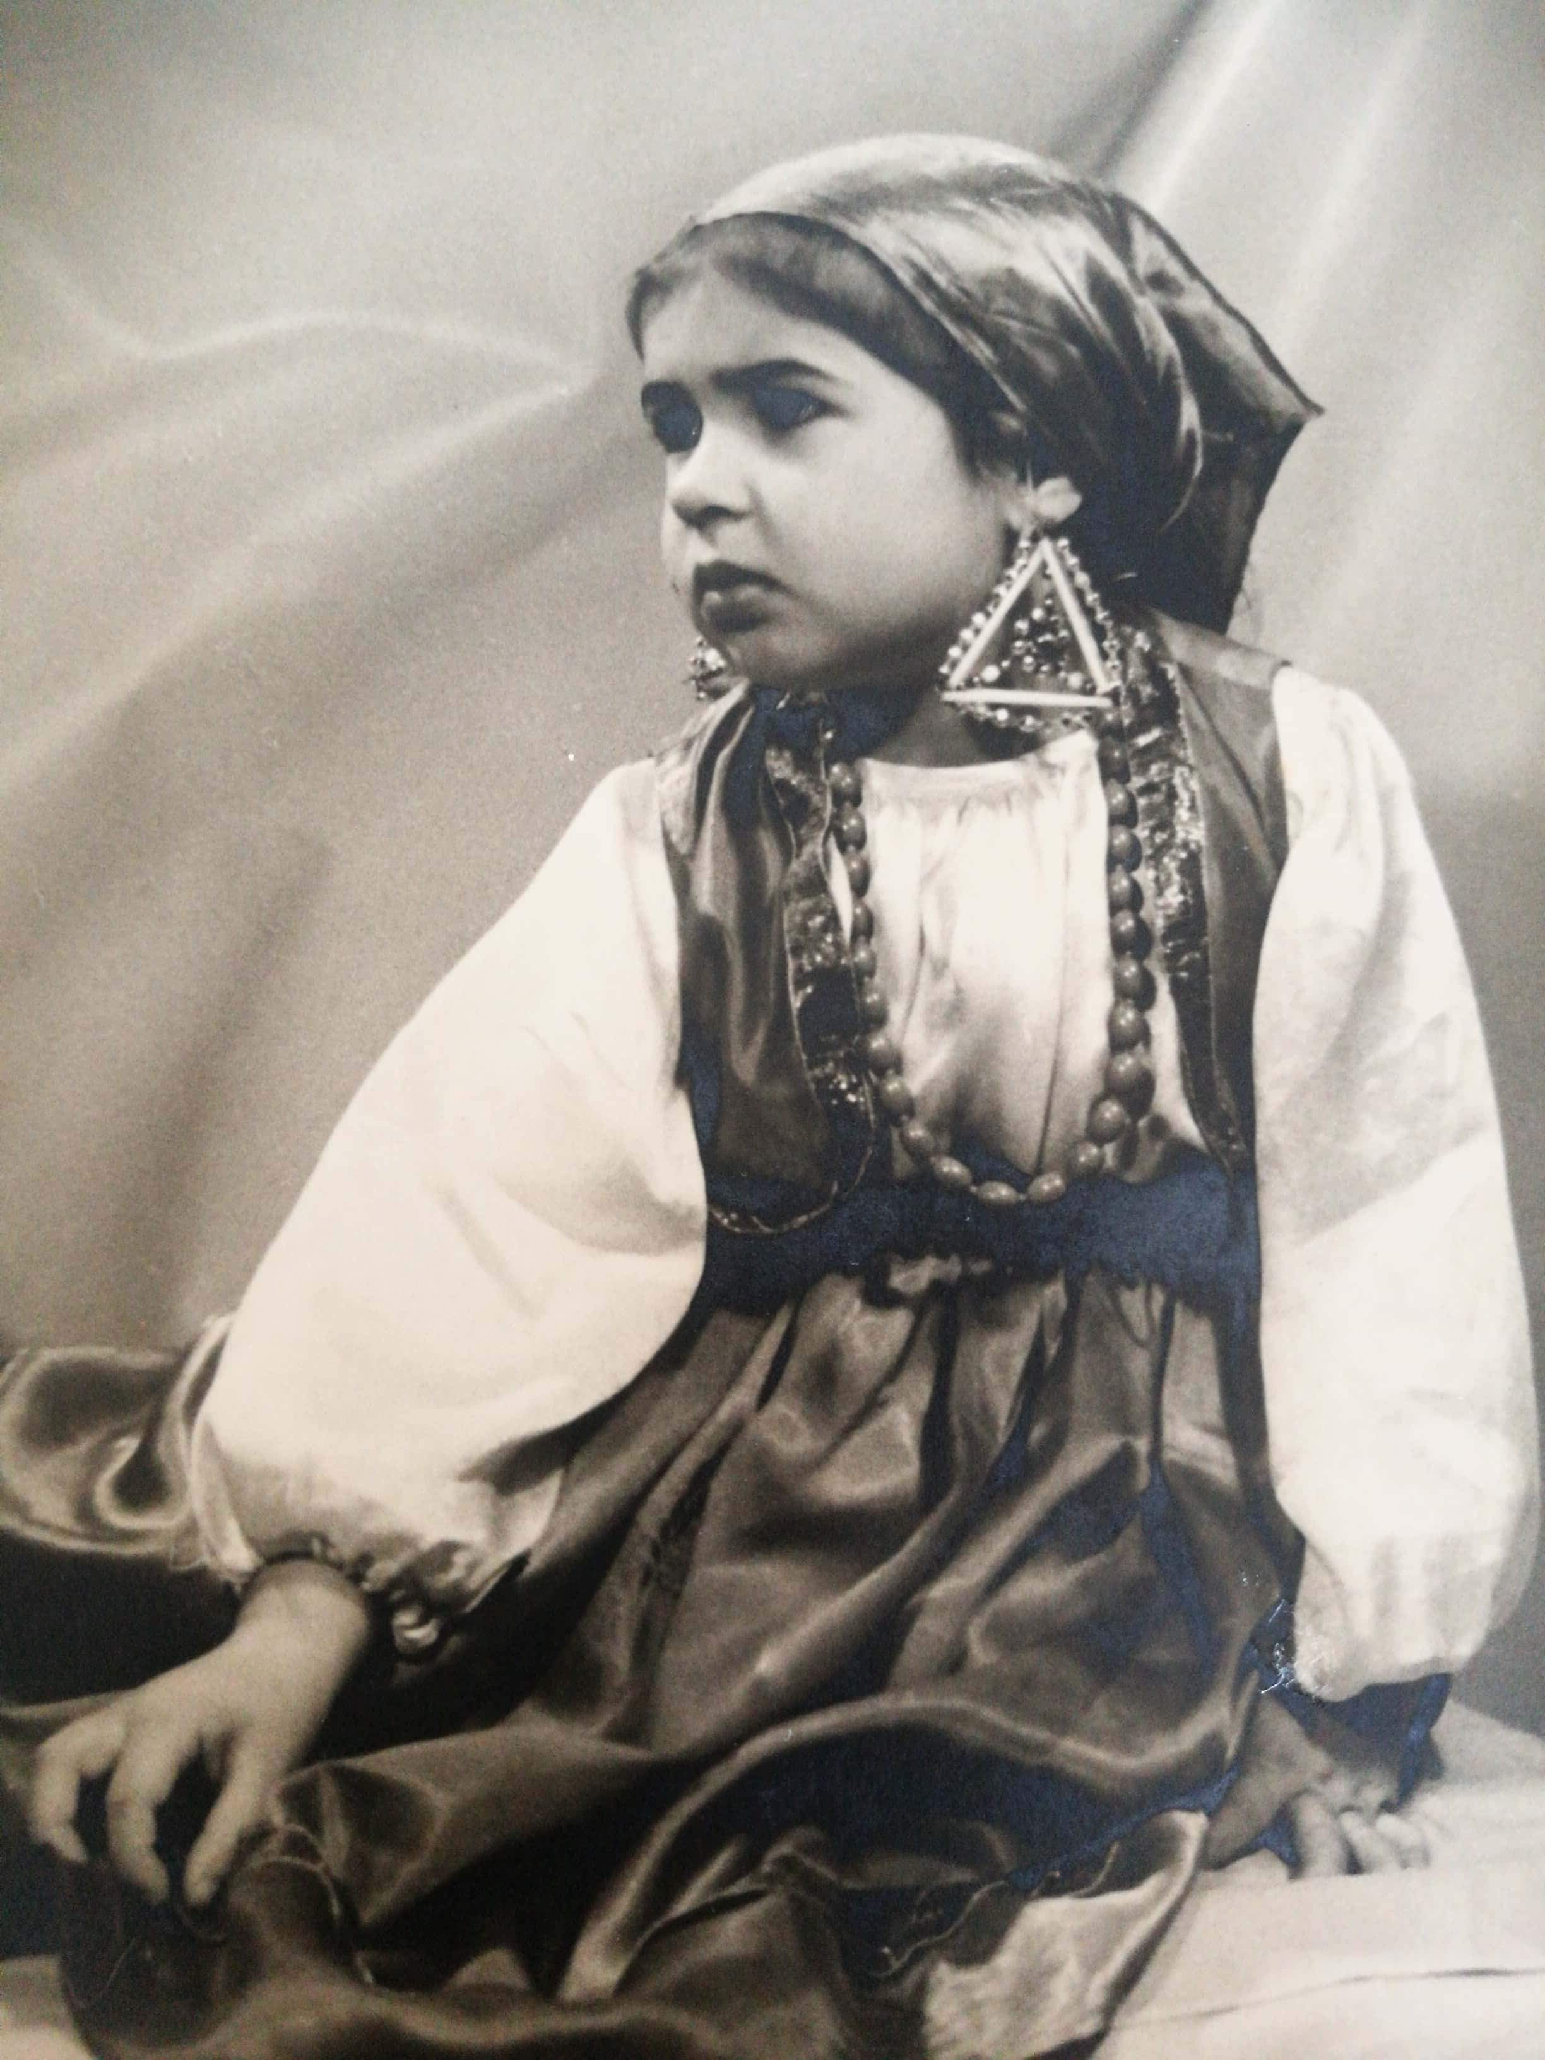
סבתא אברי בפורים

Slide 4
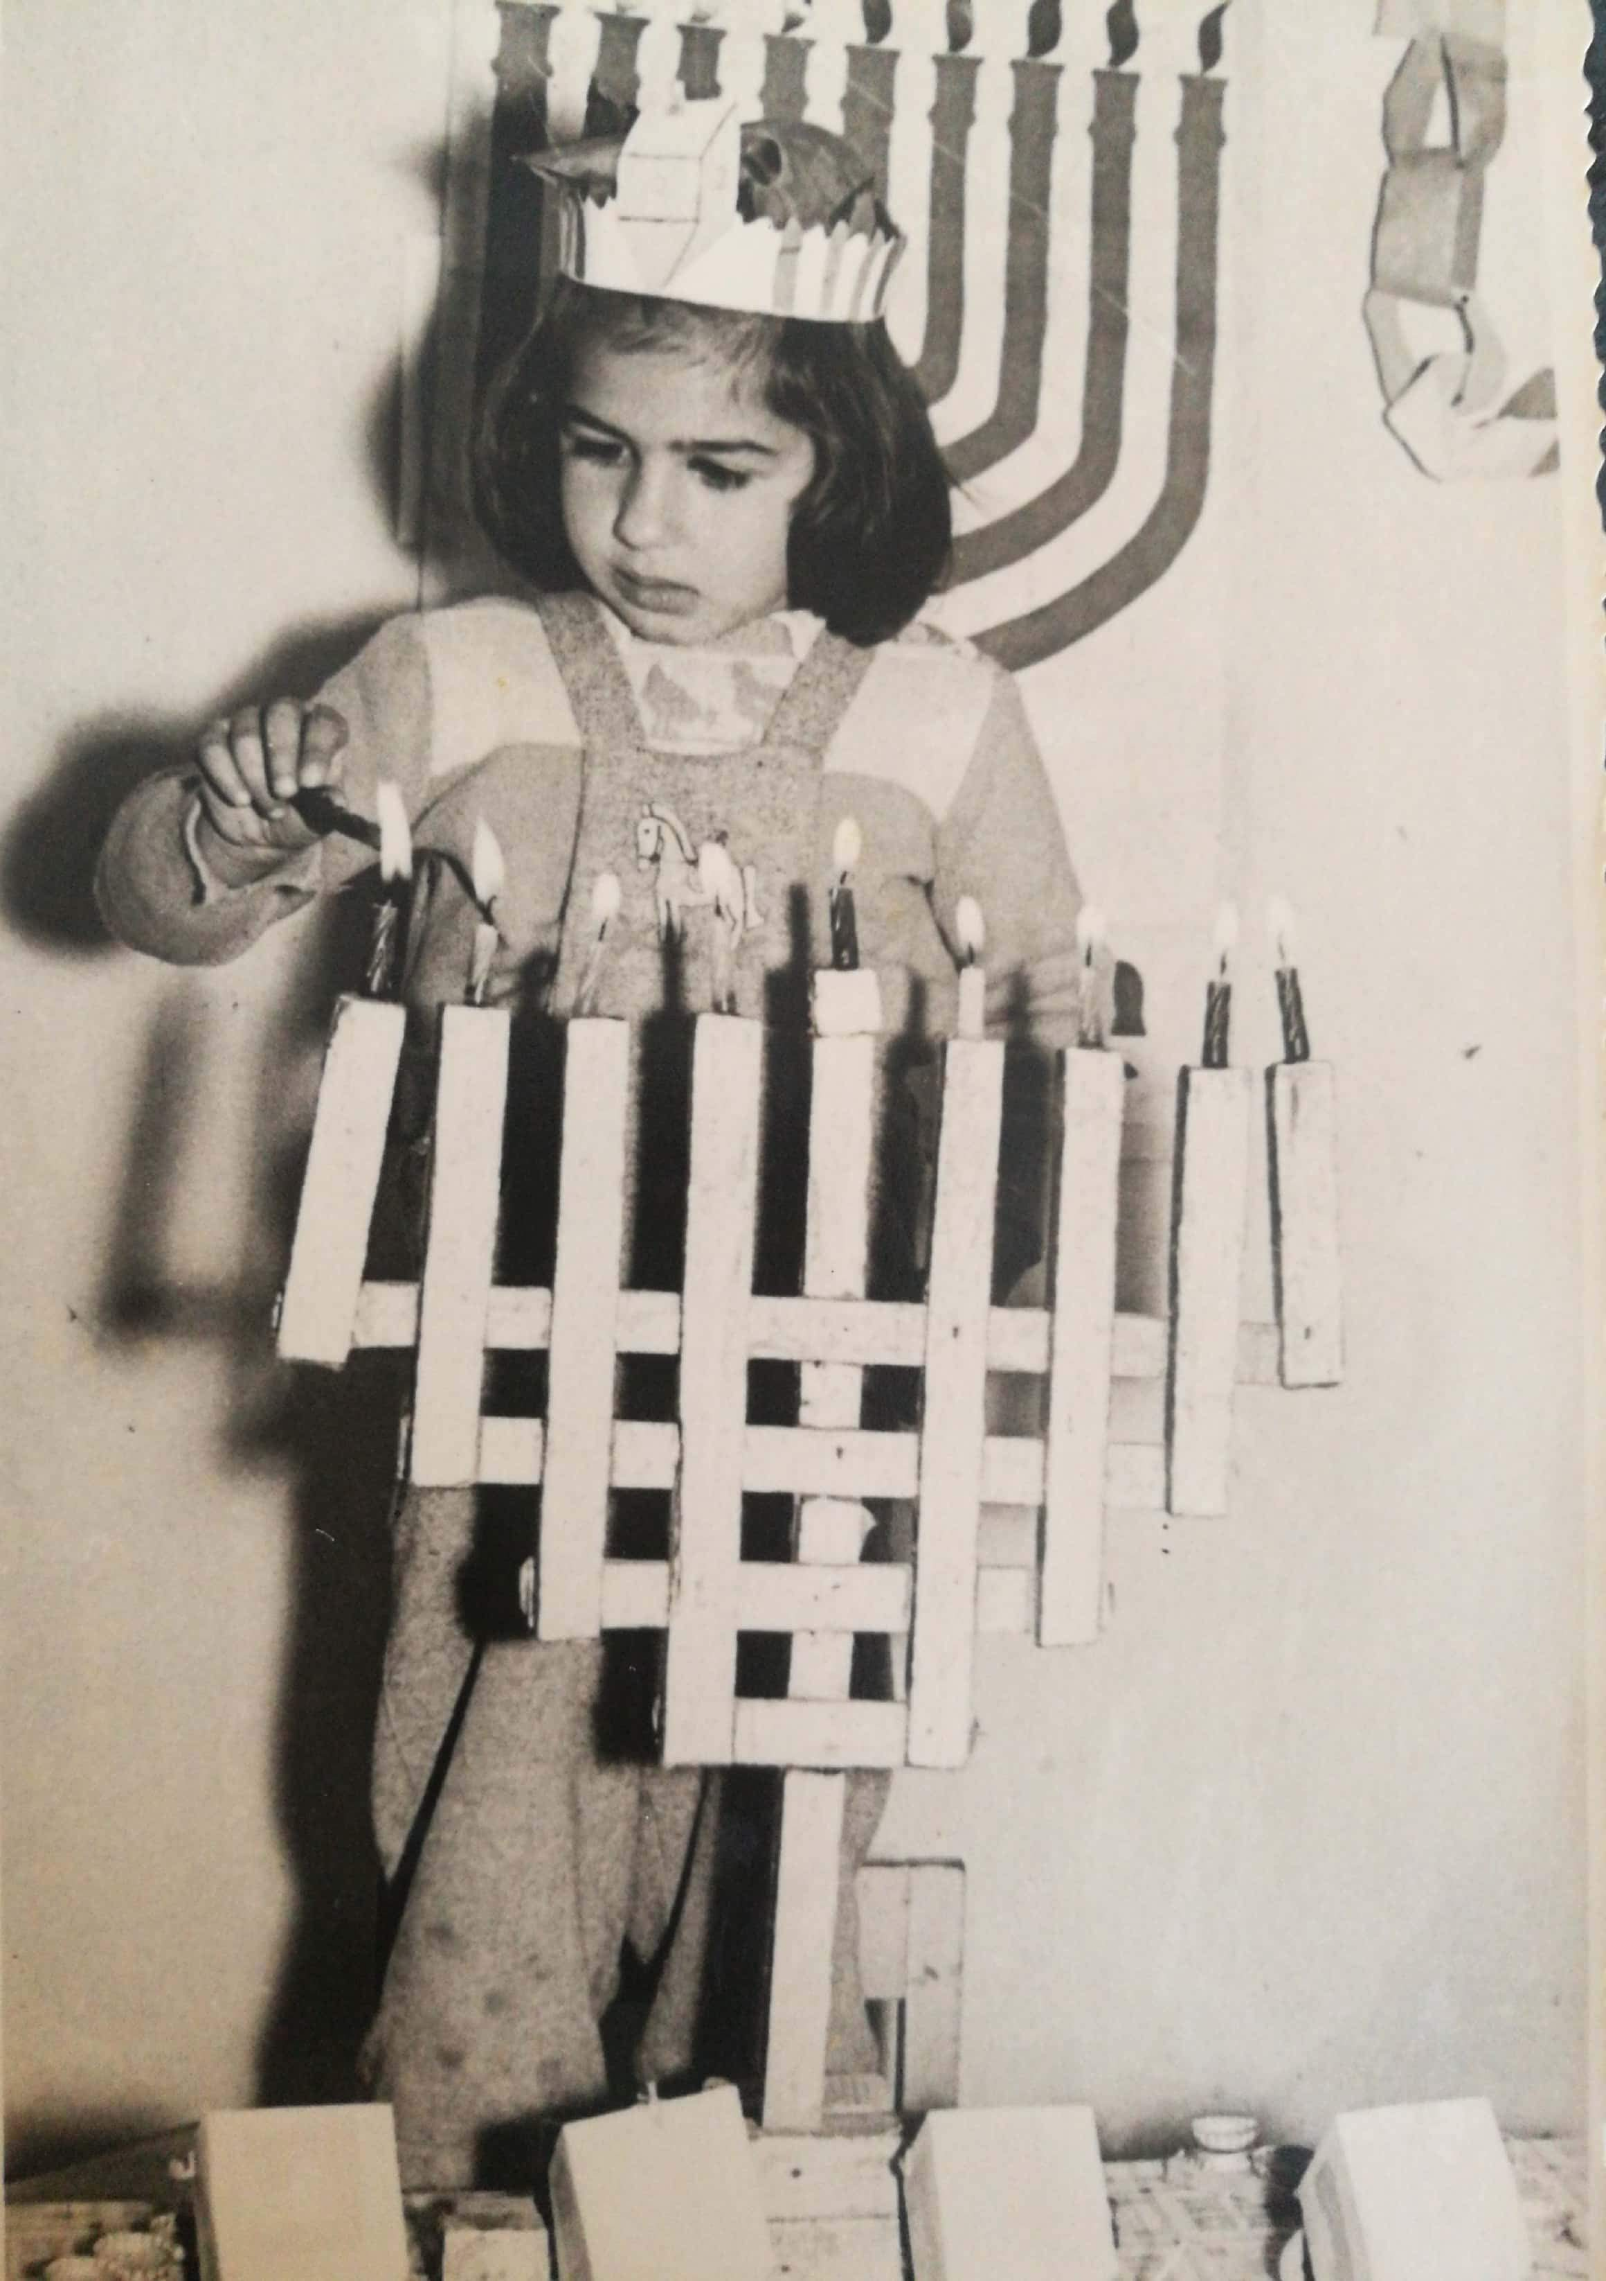
סבתא אברי מדליקה נרות חנוכה בגן בשכונת שפירא בתל אביב

Slide 5
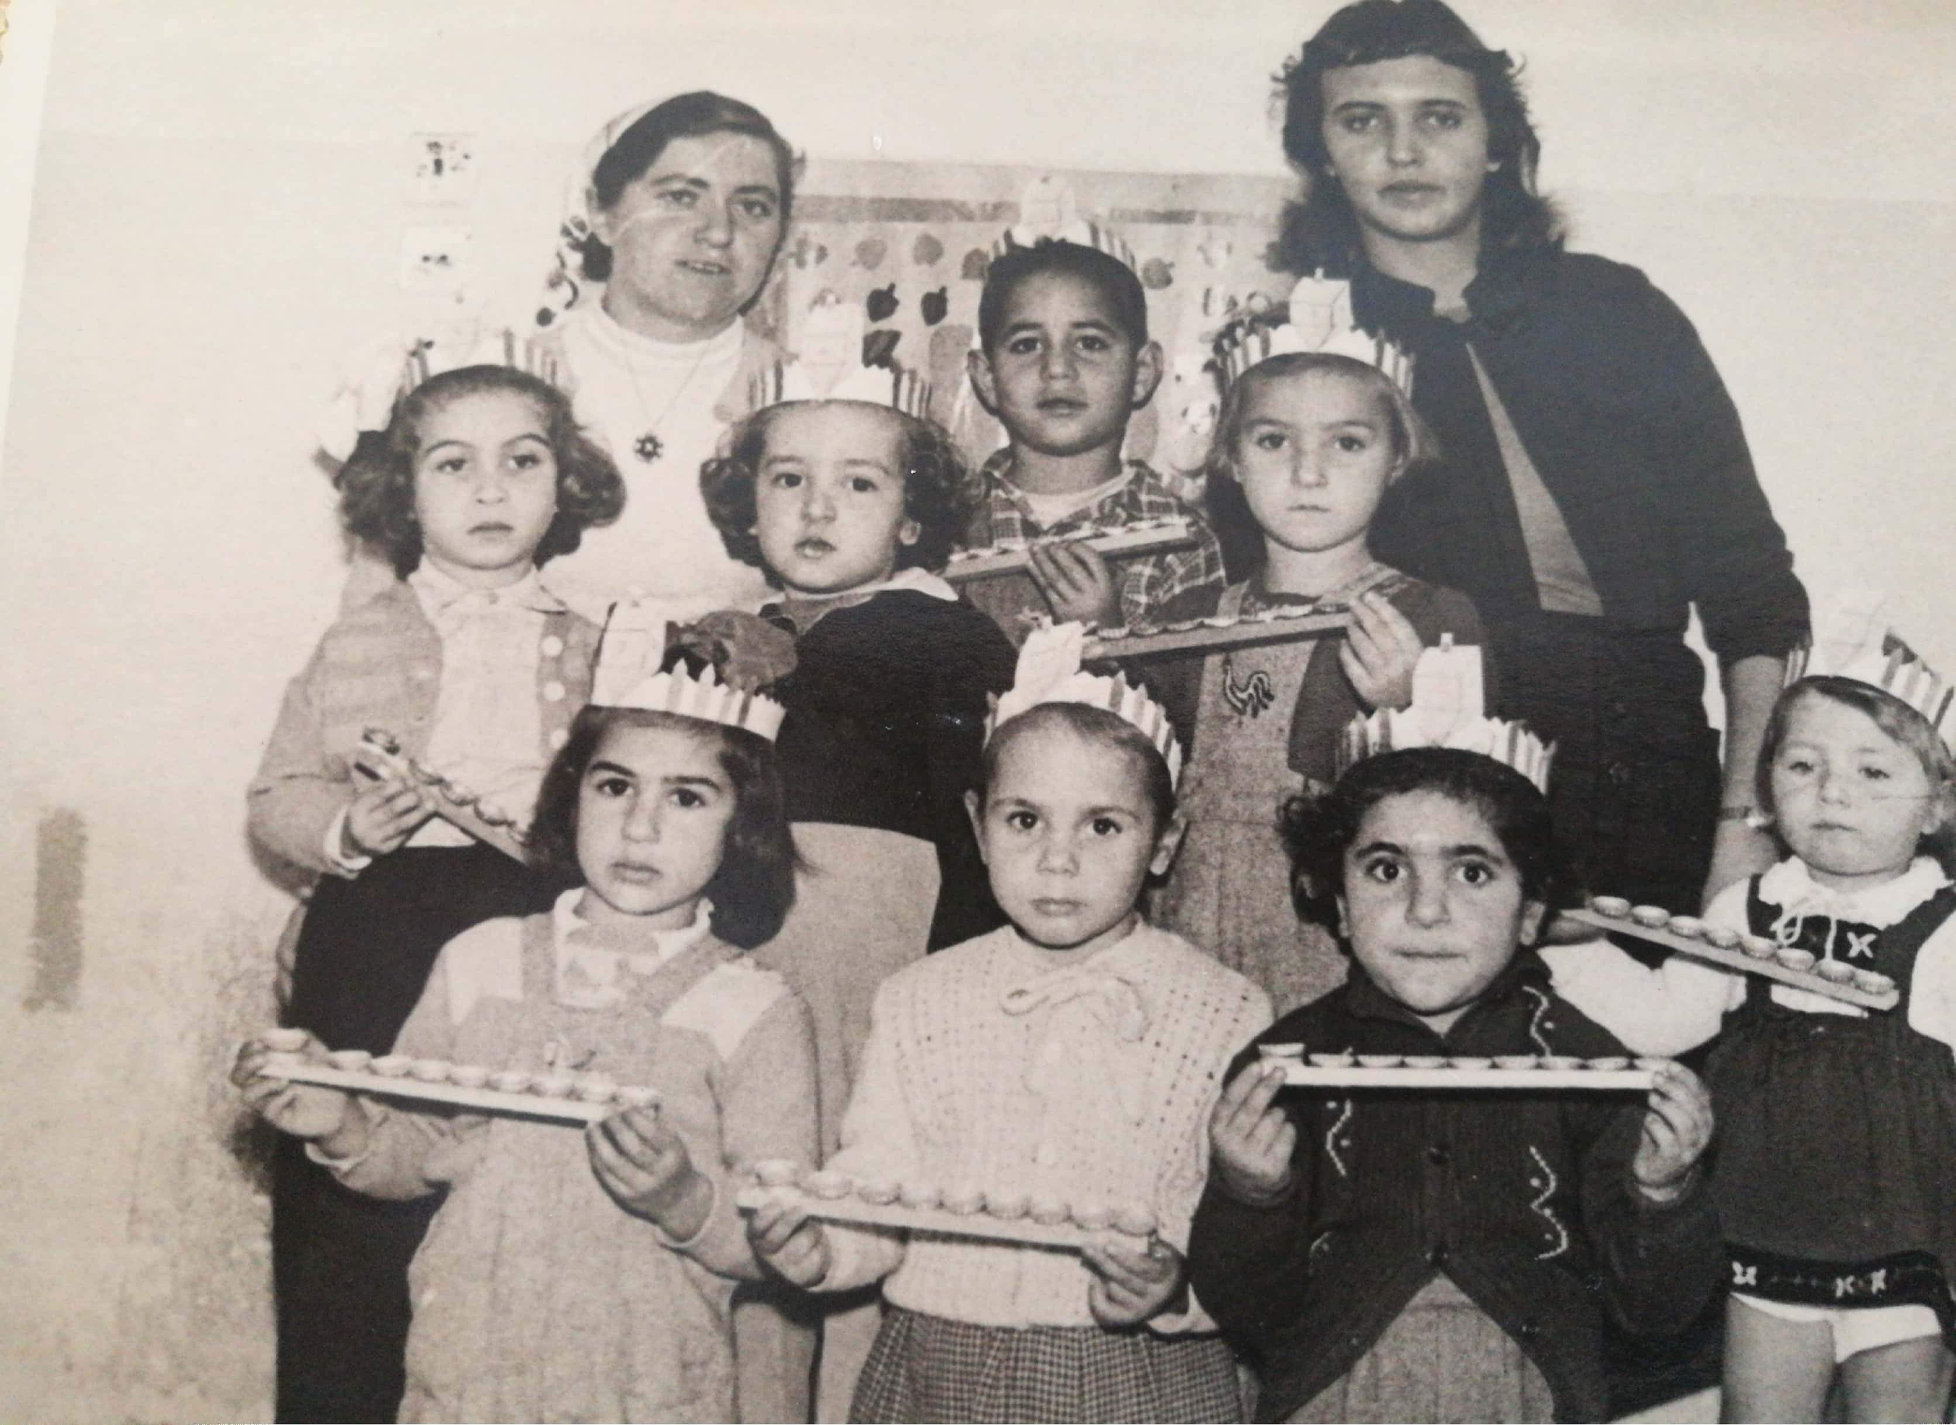
סבתא אברי, בשורה התחתונה, ראשונה משמאל, בחנוכה בגן הילדים בשכונת שפירא בתל אביב

Slide 6
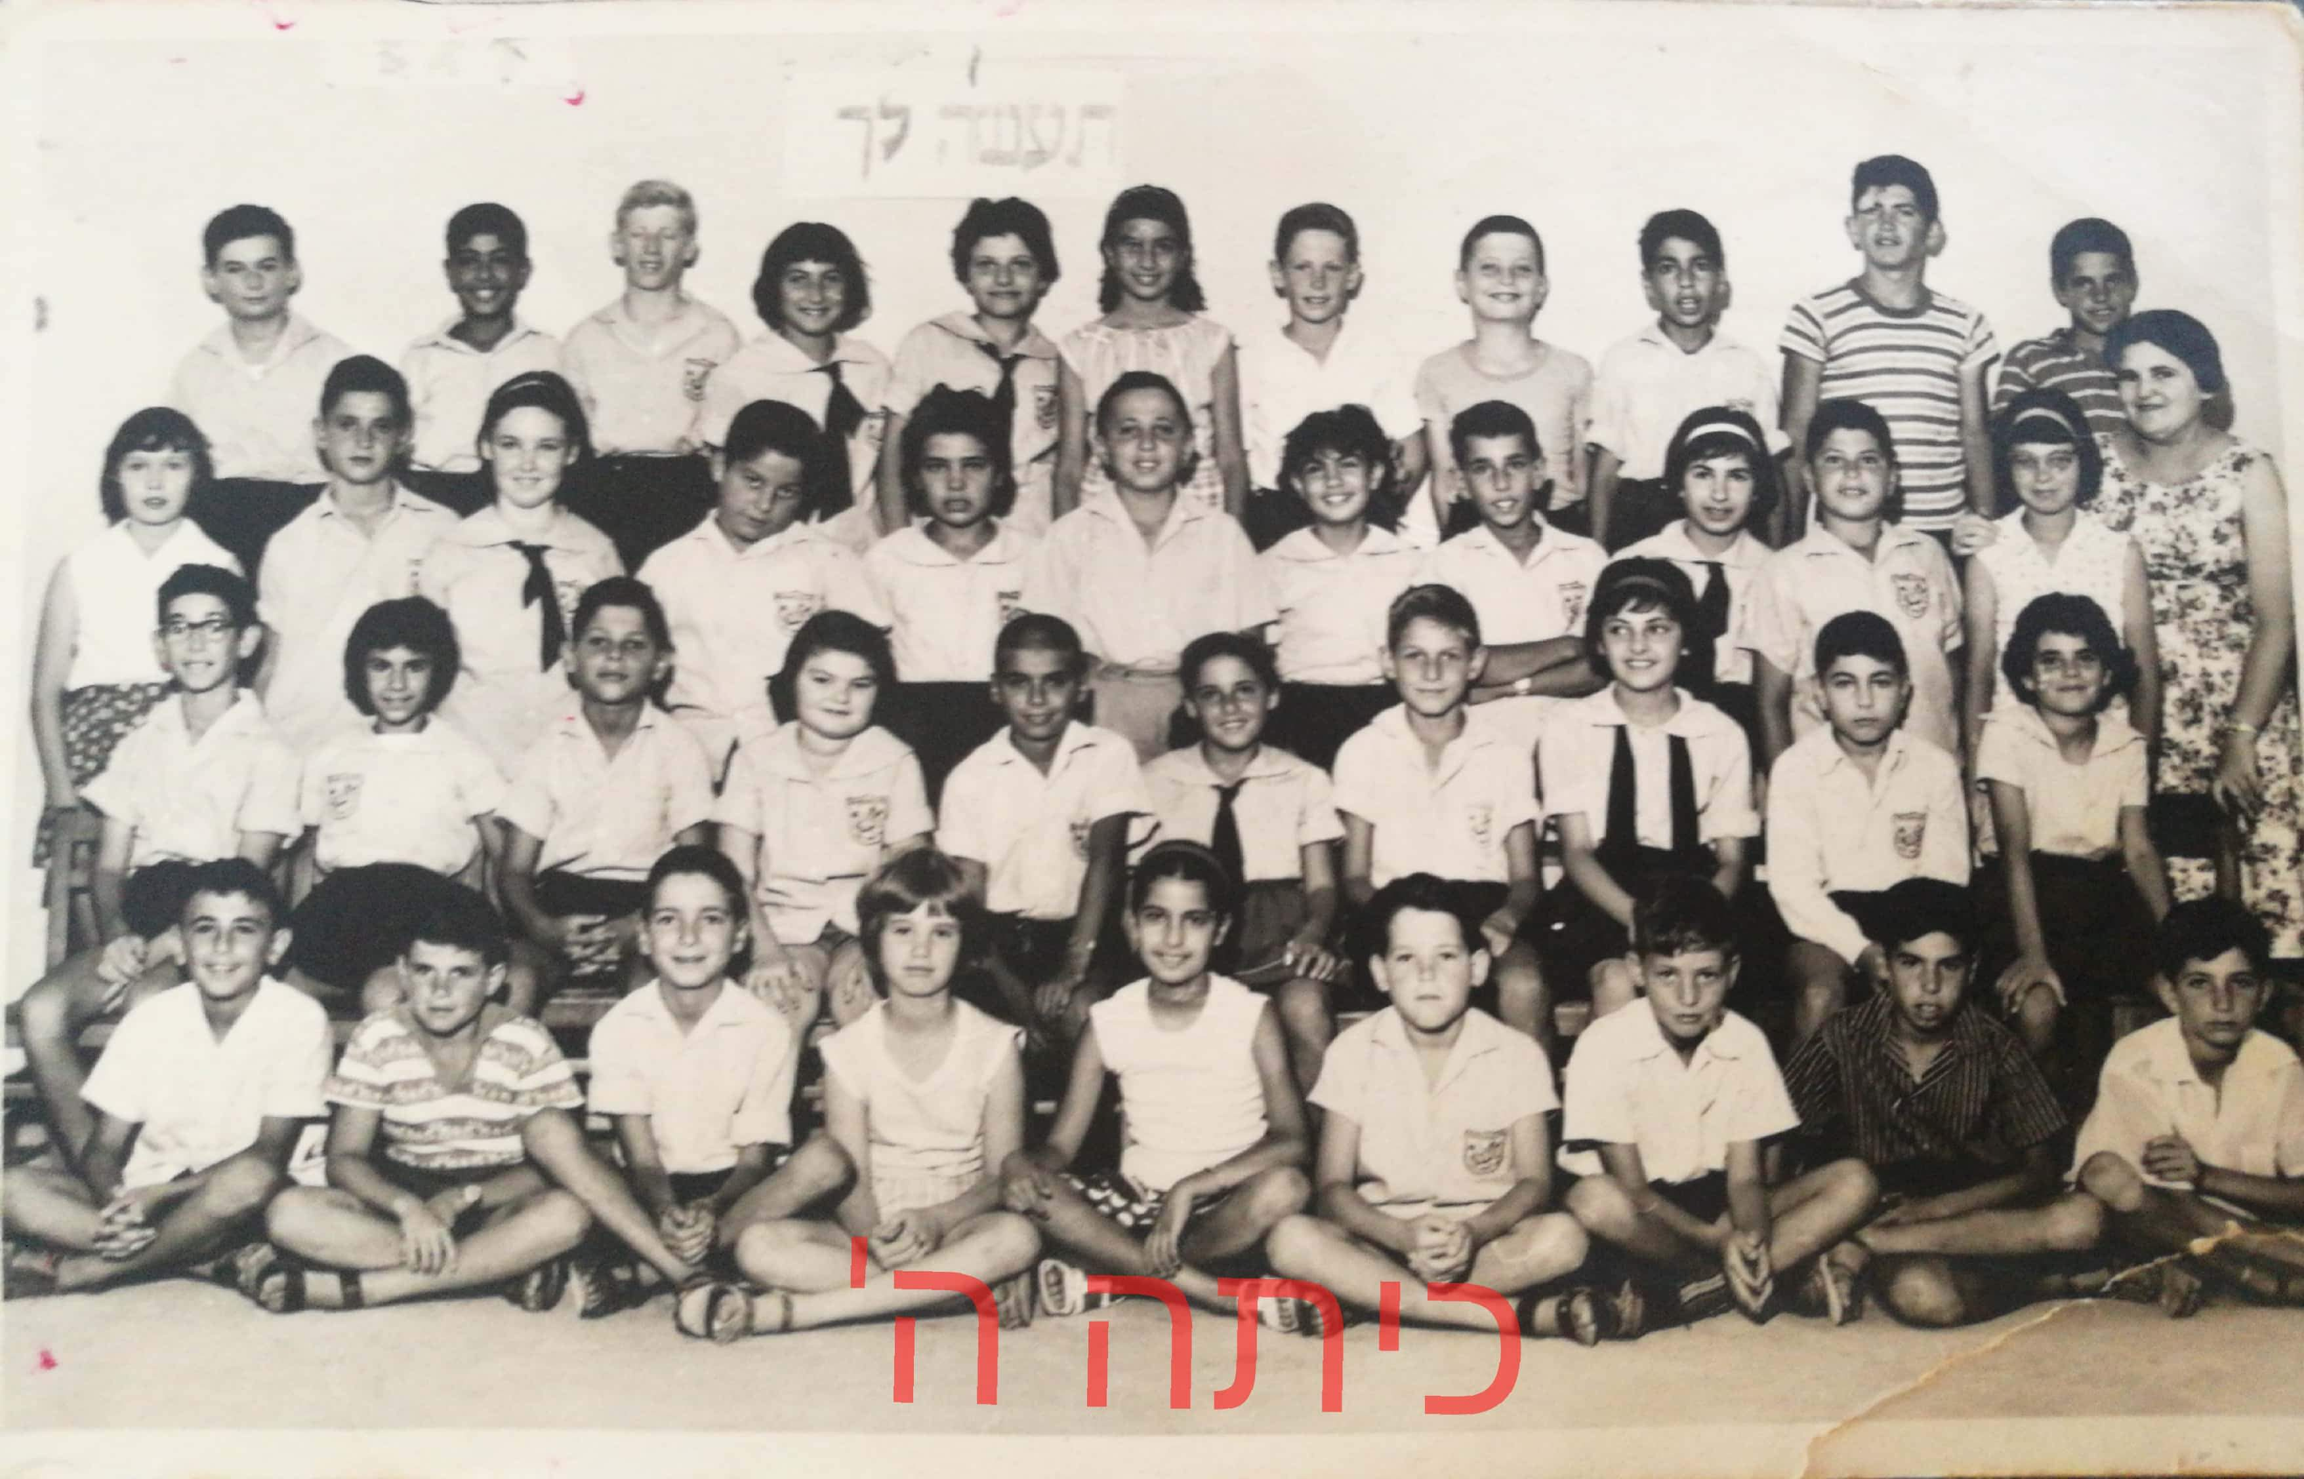
סבתא אברי בכיתה ה' בבית ספר כצנלסון בחולון עם המורה רות חייקין
סבתא אברי נמצאת שלישית משמאל בשורה השנייה מלמעלה

Slide 7
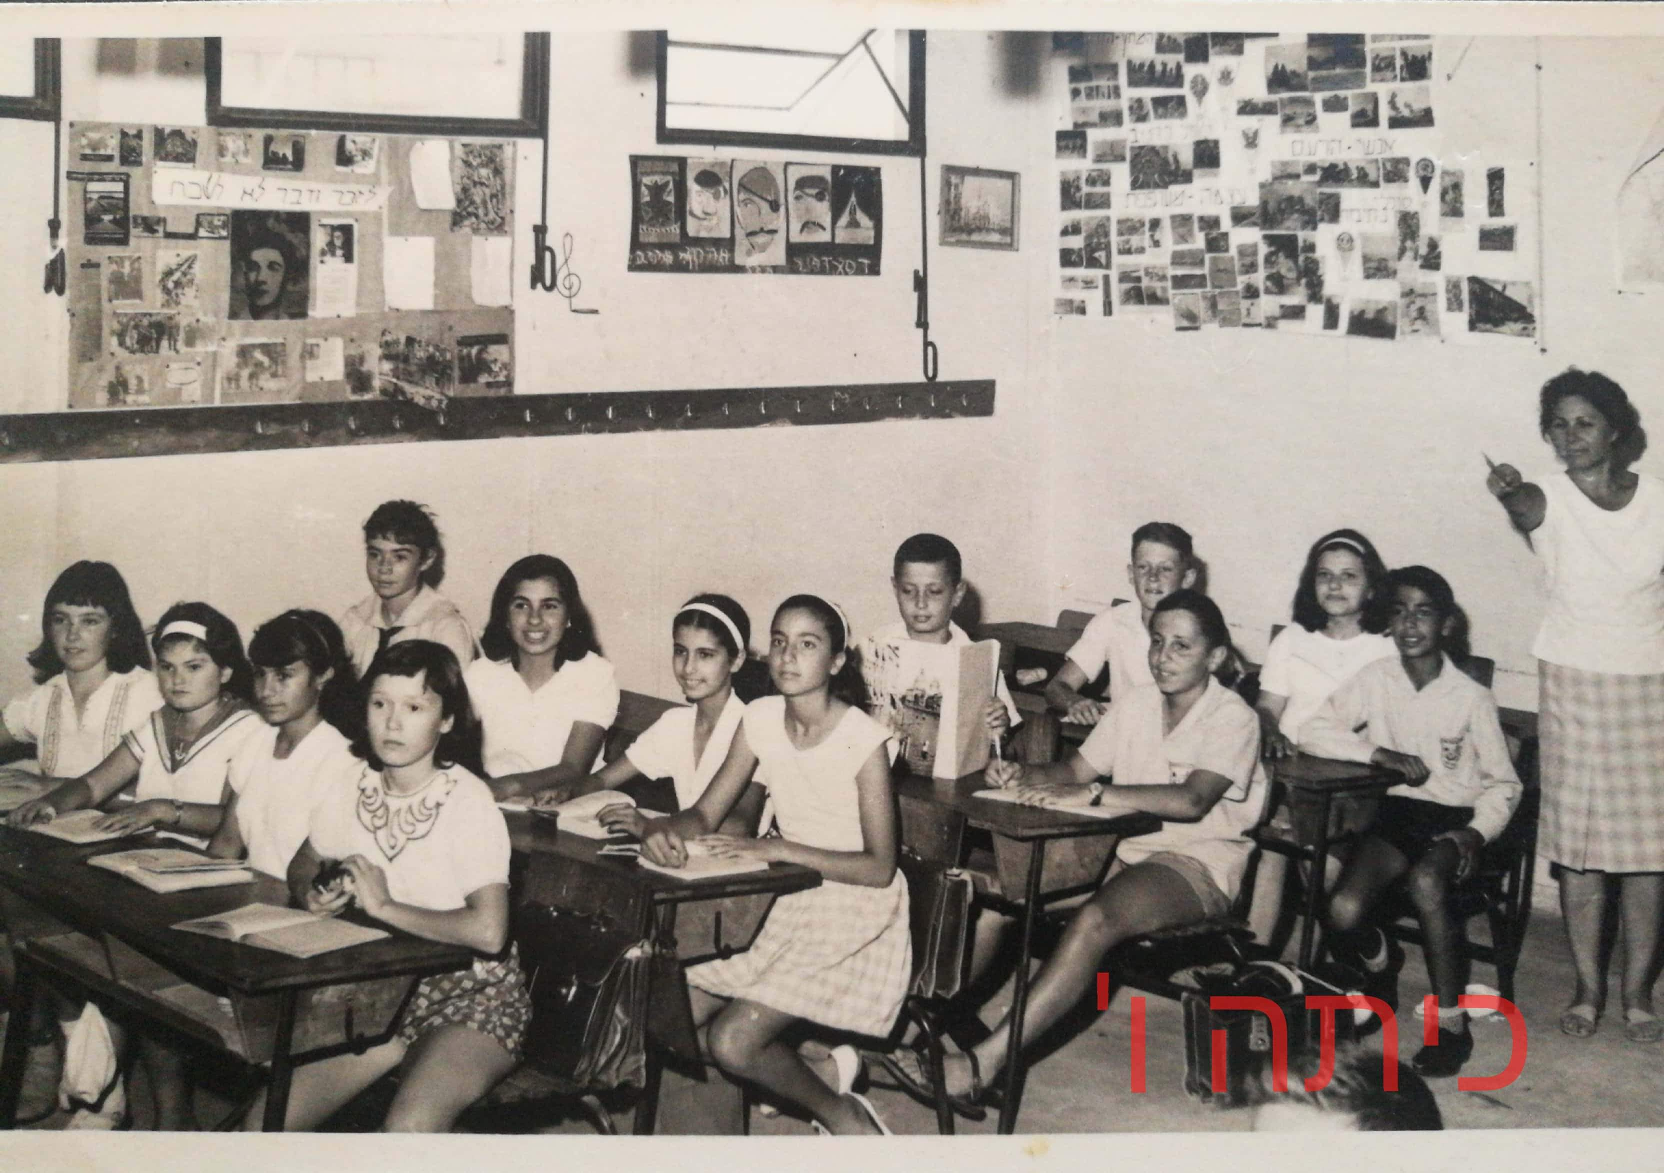
סבתא אברי בכיתה ו' בבית הספר כצנלסון בחולון עם המורה זהבה סמילנסקי
סבתא אברי יושבת בשורה השנייה ,שנייה מצד שמאל

Slide 8
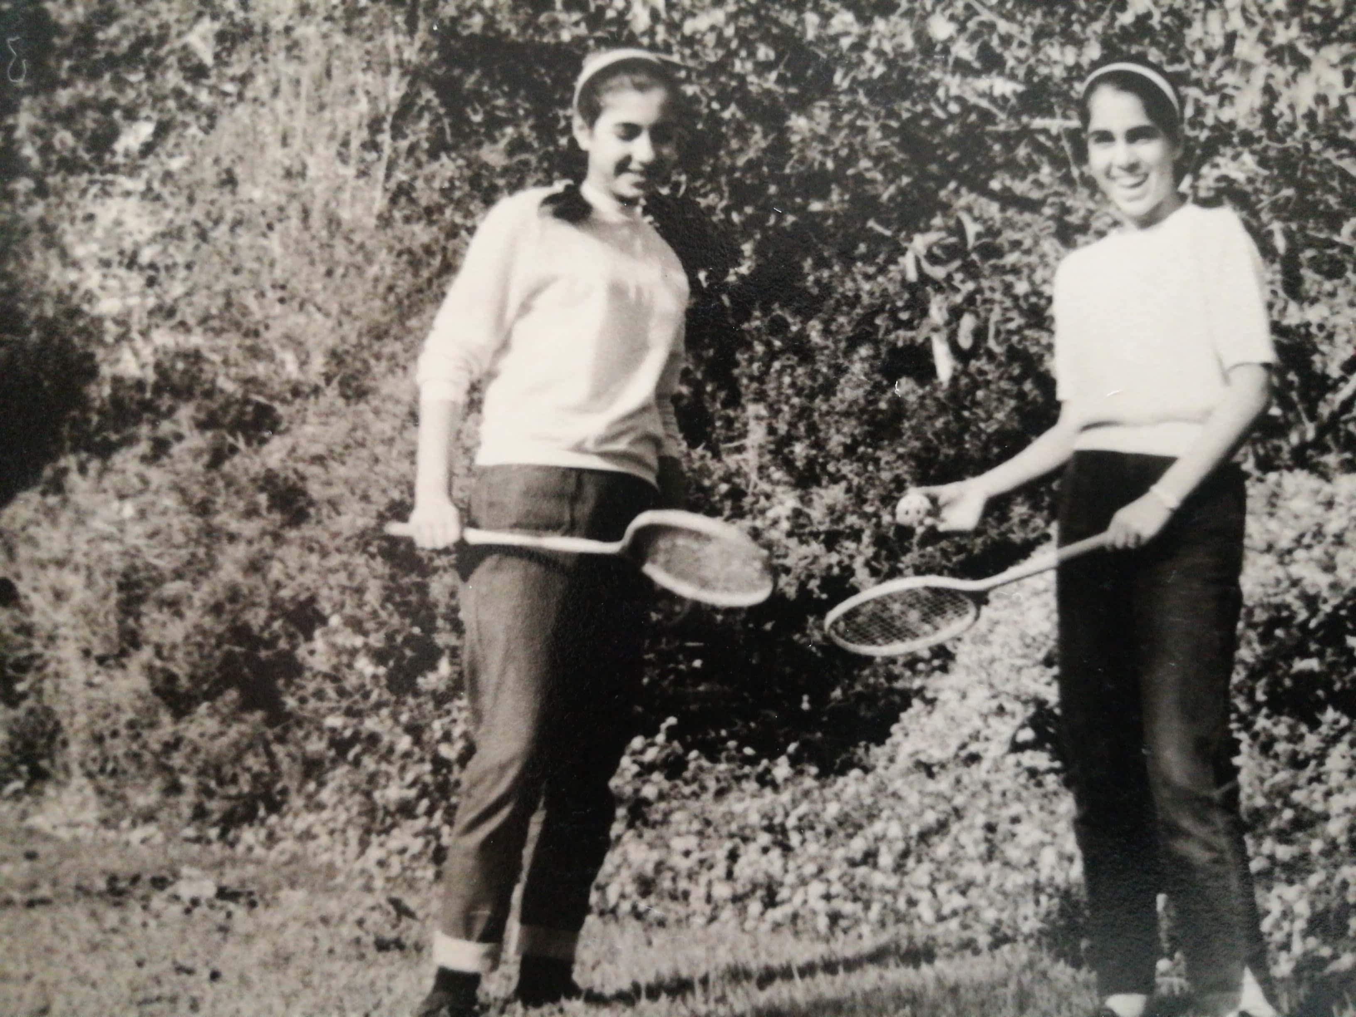
סבתא אברי עם בת דודתה אתי קשאני בביקורה בחולון

Slide 9
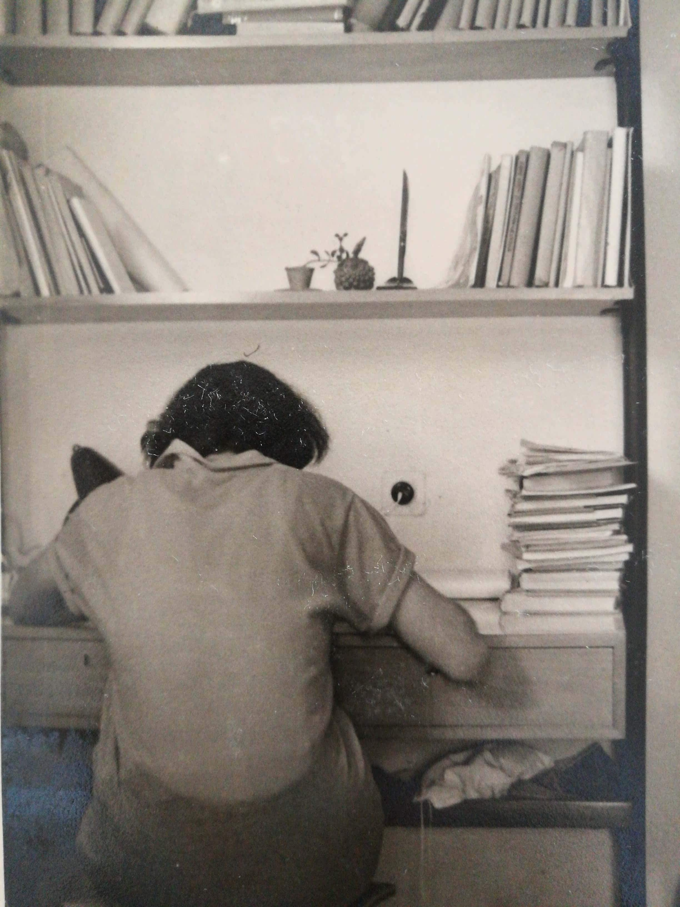
סבתא אברי לומדת בבית.
חננה...

Slide 10
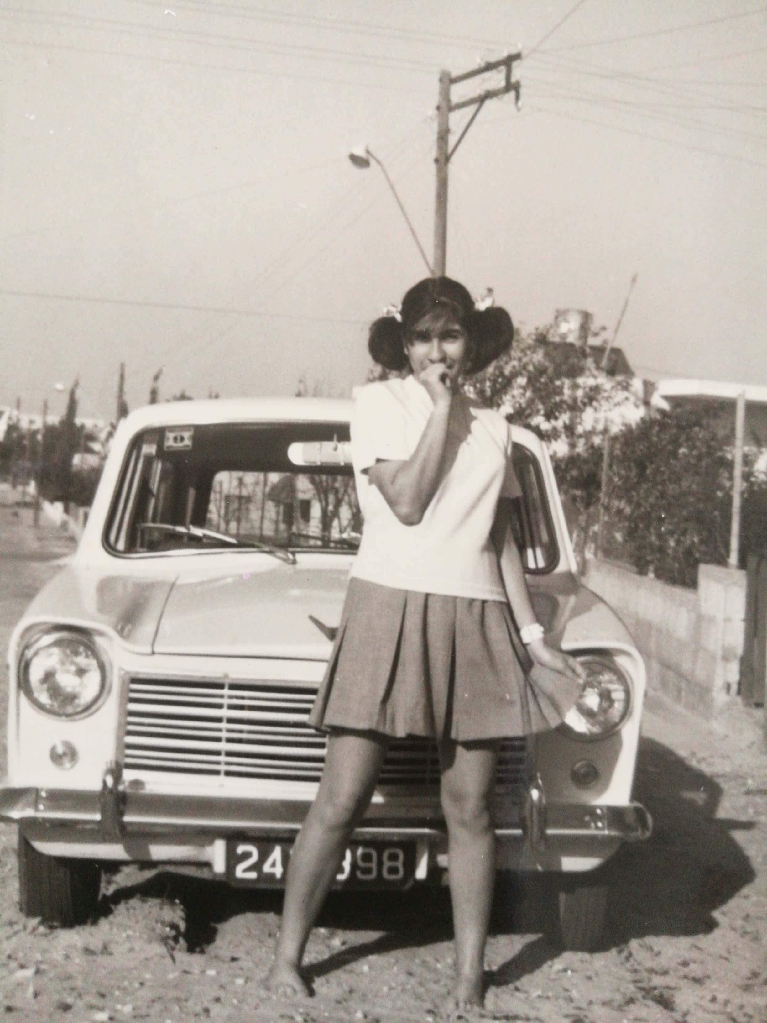
סבתא אברי בת 16 ליד חצר הבית בחולון

Slide 11
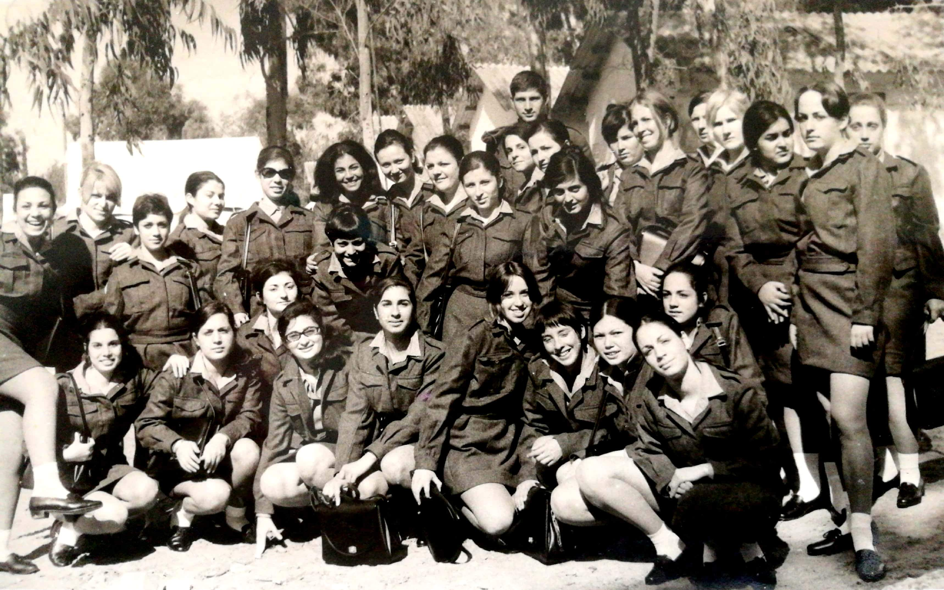
סבתא אברי בטירונות.
חמישית מצד שמאל בשורה התחתונה

Slide 12
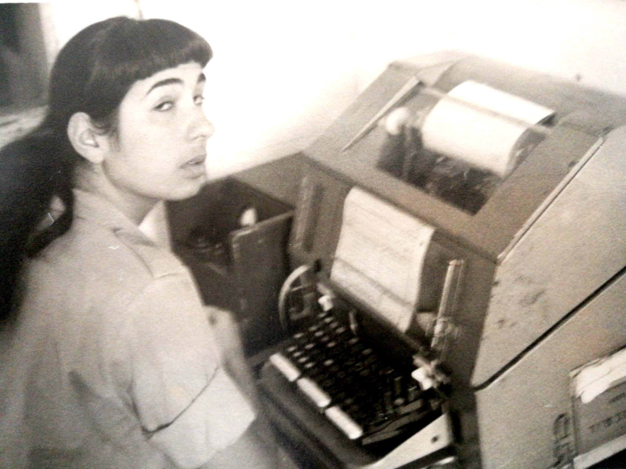
סבתא אברי בצבא מפעילת טלפרינטר רדיו במפקדת חטיבת גולני בבסיס בן עמי בצפון

Slide 13
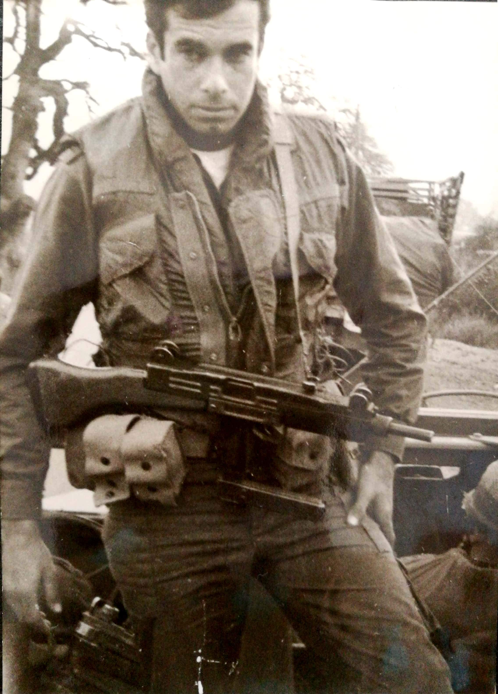
וזה סבא גבי בצבא.

Slide 14
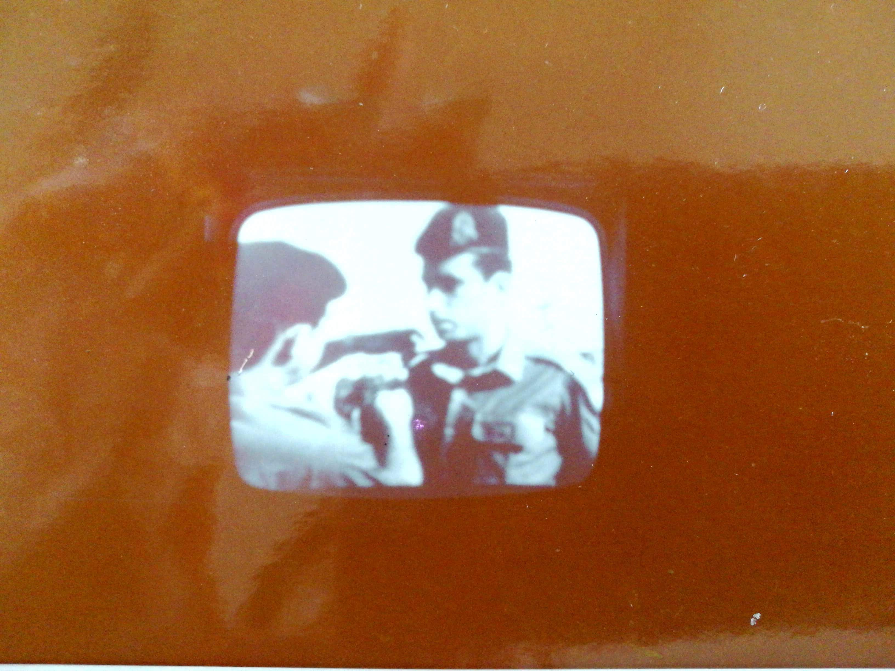
סבא גבי , חניך מצטיין בקורס קצינים, מקבל את דרגות הקצונה מידי הרמטכ"ל דוד אלעזר
התמונה צולמה ממסך הטלוויזיה על ידי סבא יהושע

